Slide 1
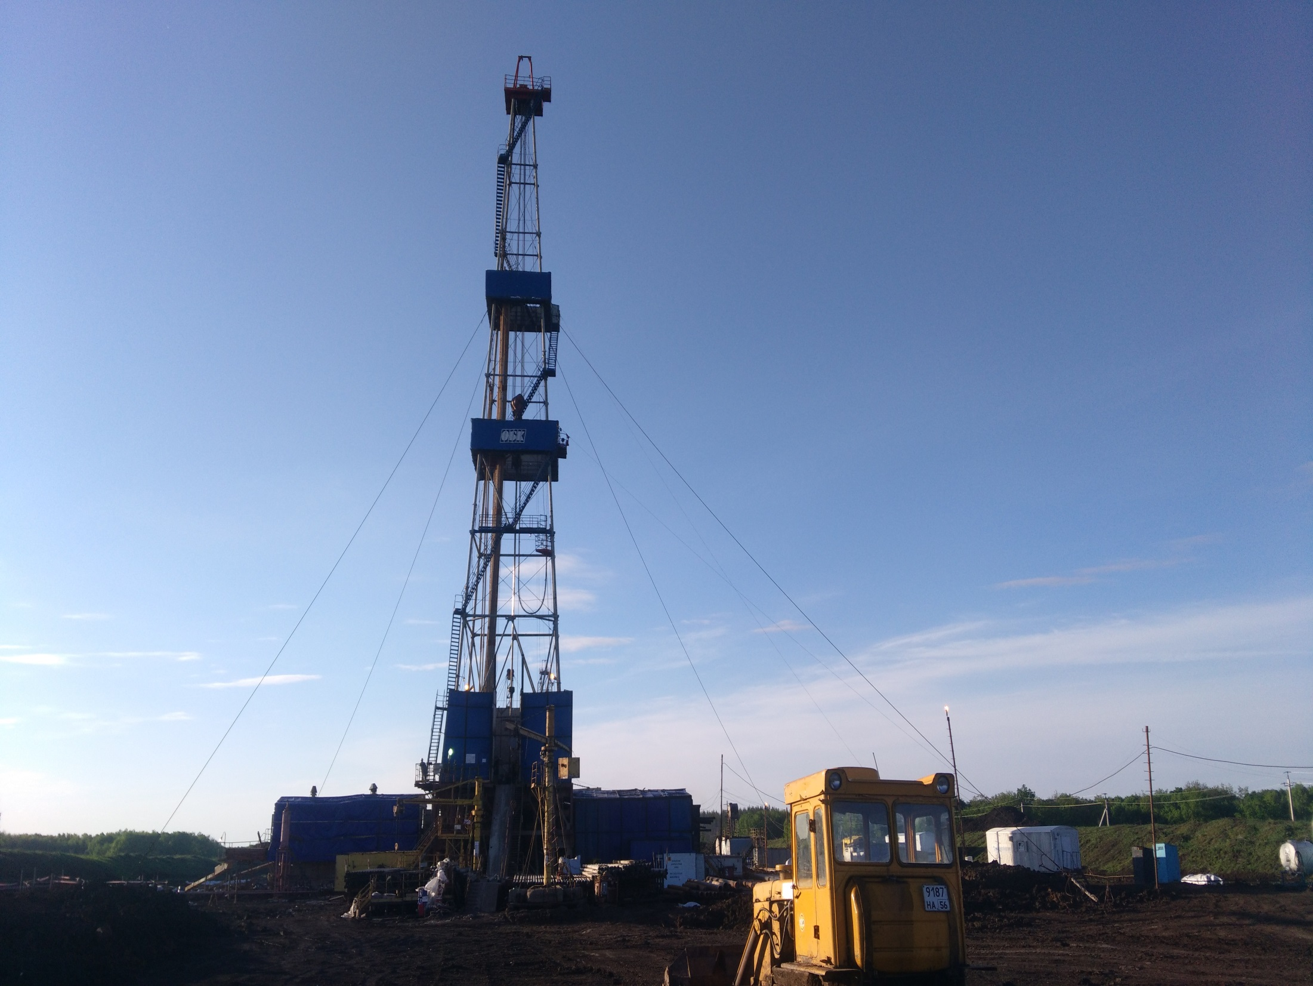
Крупнейшей геофизической компании региона требуются техники геологи и геофизики для работы в ХМАО, Самарской области на буровой заказчика!
Доставка работников до объекта проведения работ осуществляется за счет работодателя - транспортом организации.
Дорога от места проживания до пункта сбора оплачивается работодателем!

Slide 2
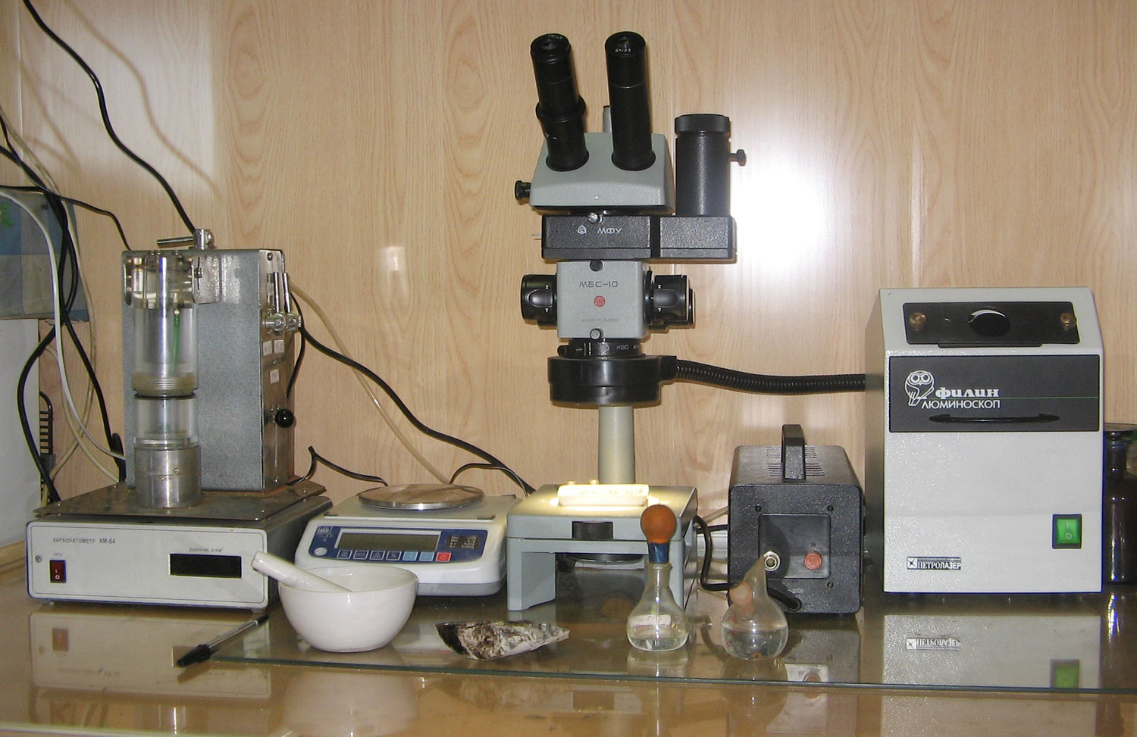
Работа по графику 30 /30
День работы на скважине – студенты (1000 руб/сут), с оконченным техническим образование 1500-4000 рублей/сутки

Slide 3
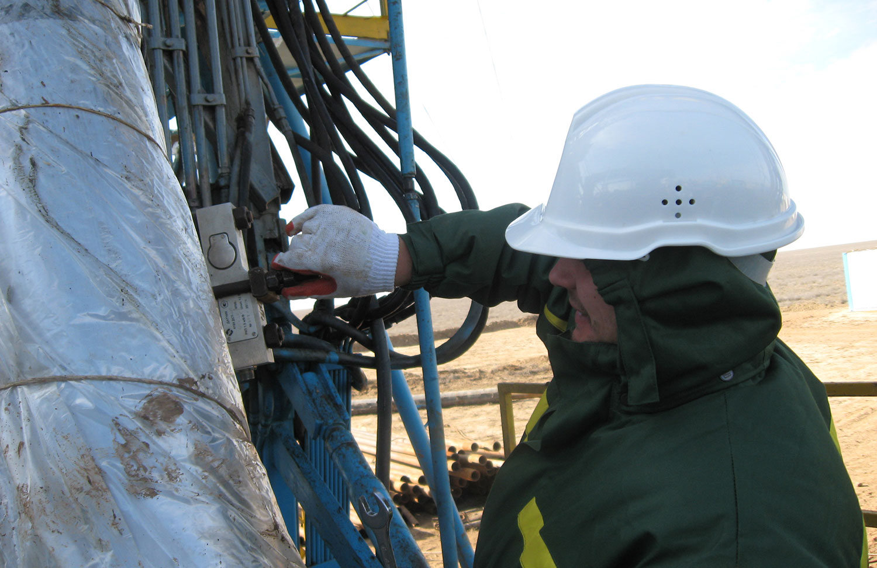
Работников обеспечат спецодеждой
и средствами защиты

Slide 4
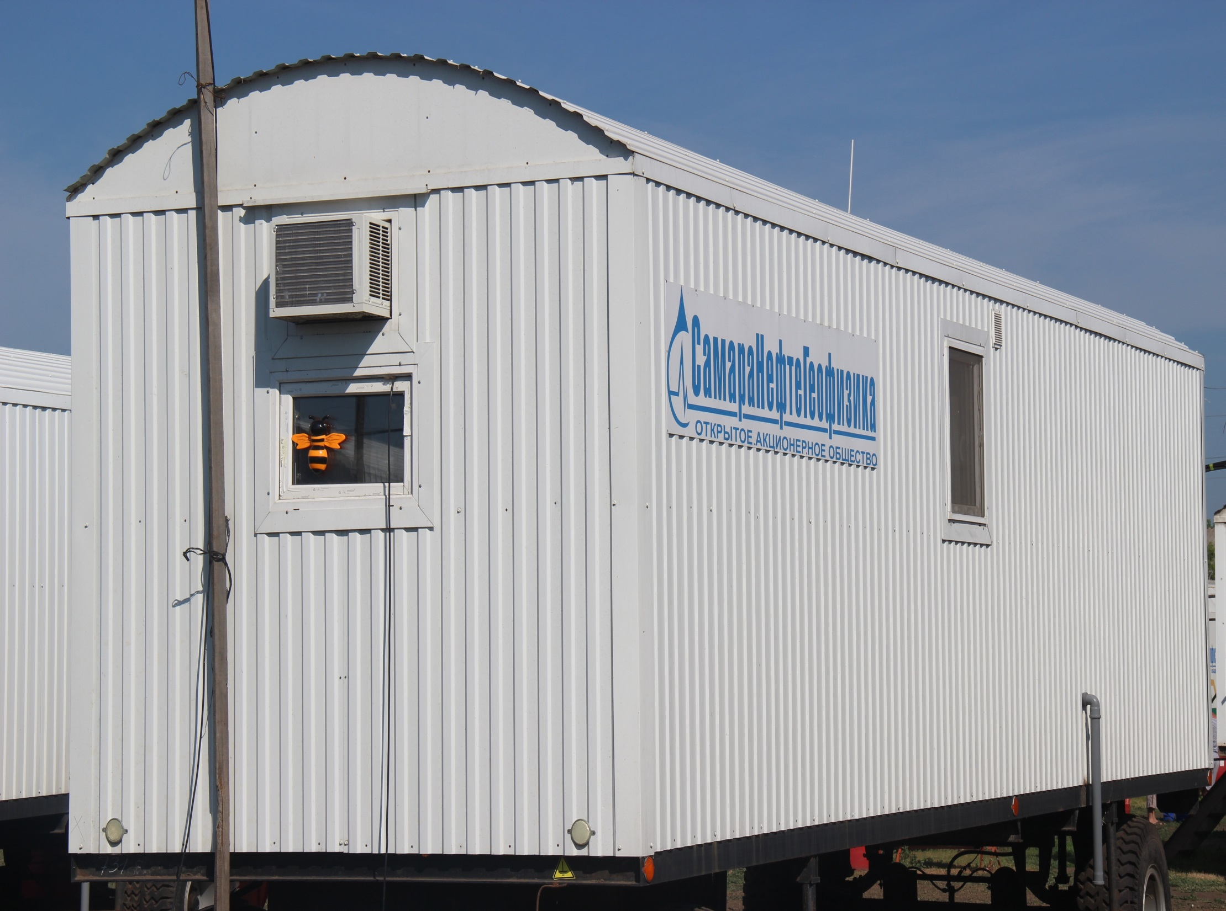
Работникам предоставляются комфортные условия:
- проживание в отапливаемых комфортабельных вагон-домах,
- пользование бытовыми помещениями,
- обеспечение постельным бельем

Slide 5
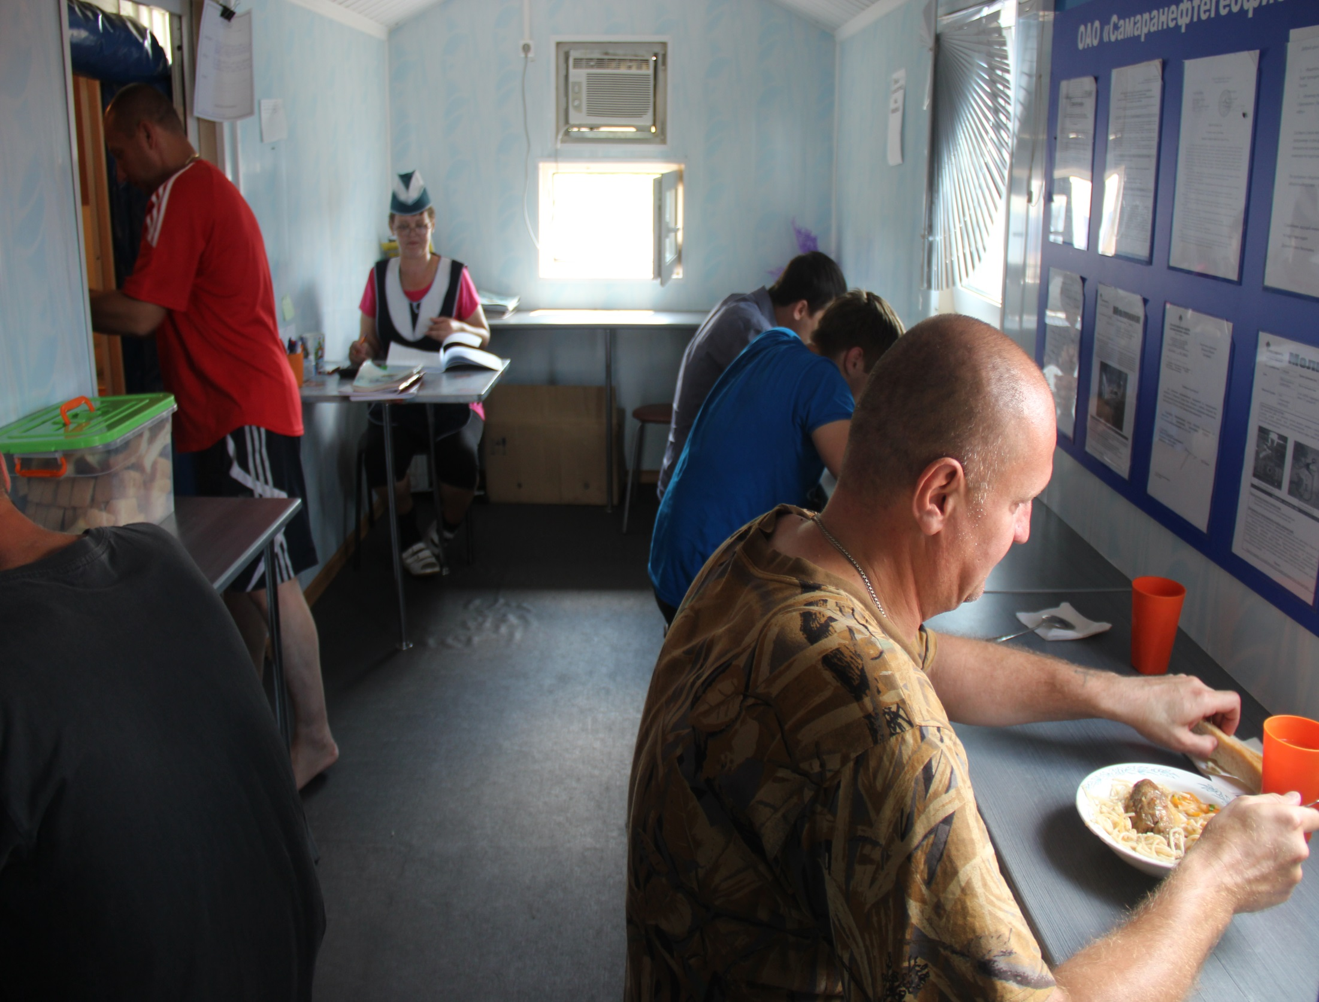
Льготное питание в столовой,

Slide 6
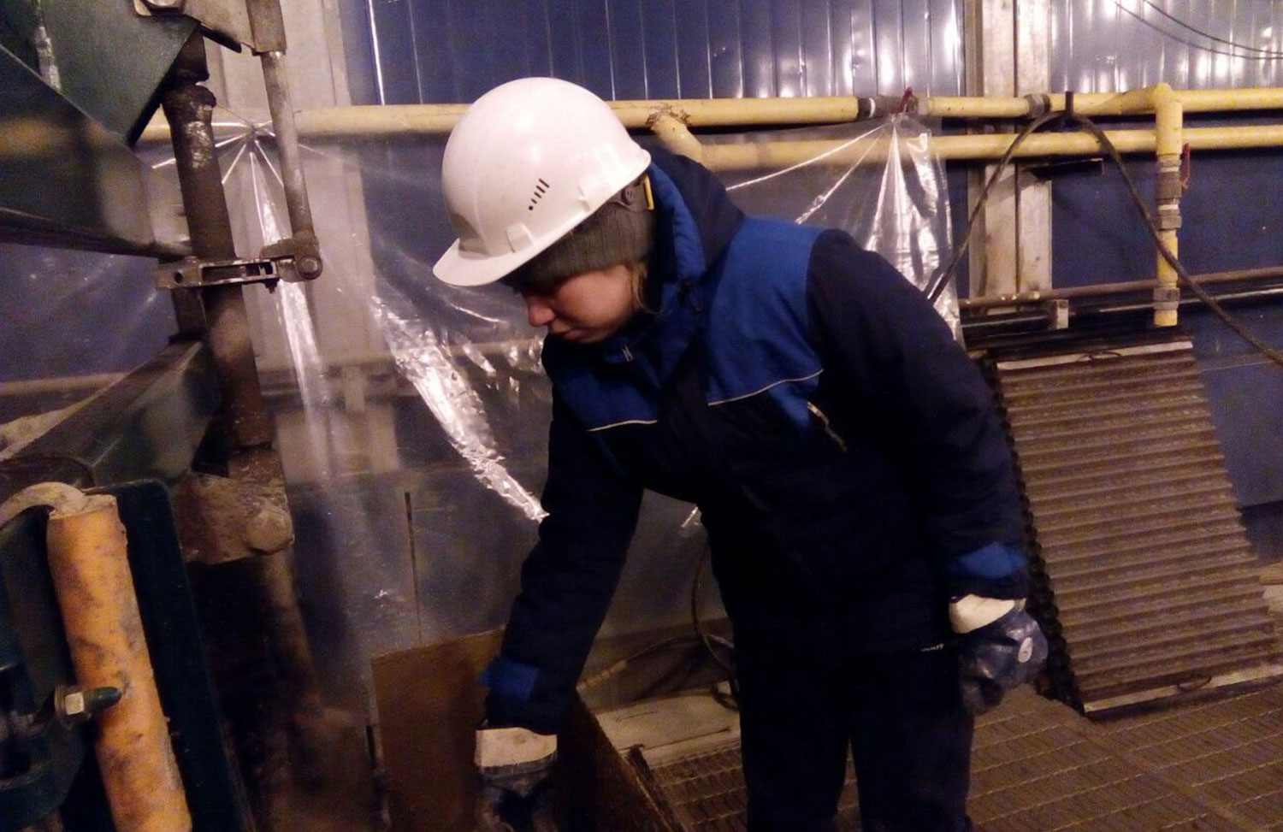
Работодатель гарантирует работникам полный социальный пакет услуг, а также услуги по добровольному медицинскому страхованию (ДМС)

Slide 7
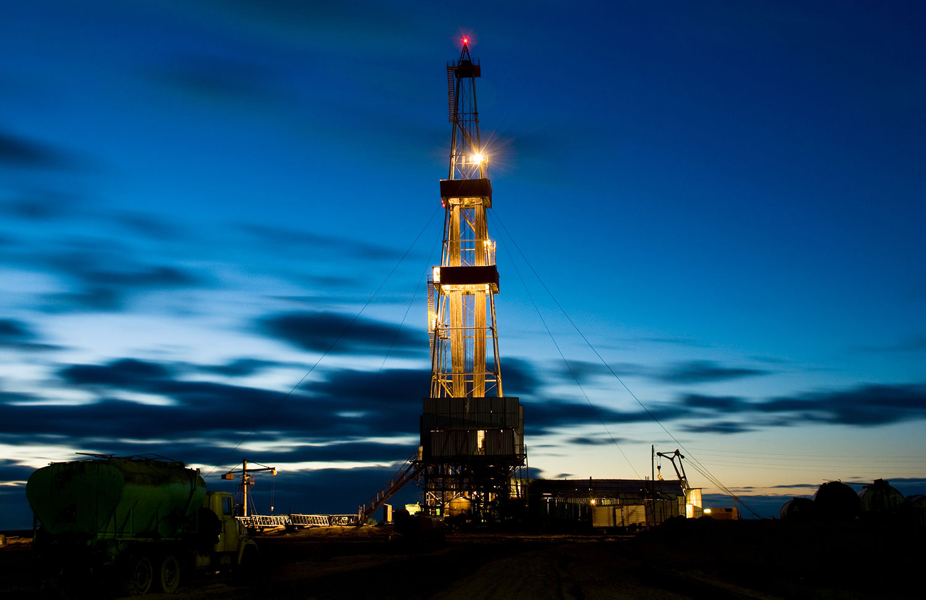
Выплата заработной платы происходит без задержек
два раза в месяц!
Звони: 8-937-180-76-33,
8-937-791-33-96, 8 (846) 332-34-38.
Мы ждем тебя!

